Slide 1
第2章 随机变量的分布
§2.1 随机变量的分布函数
§2.2 离散型随机变量
§2.3 连续型随机变量

Slide 2

§2.1 随机变量的分布函数
一. 随机变量
常见的两类随机试验结果：
示数的——降雨量；候车人数；发生交通事故的次数
示性的——明天天气(晴，多云…)；化验结果(阳性，阴性)
如何将试验结果数量化，以便用数学手段研究？
定义样本空间上的实值函数X(•) , 将所有样本点数量化
(
)
∈R
随机变量举例
ω
X
ω

Slide 3
随 机 变 量
上述变量都定义在样本空间上,具有以下特点：
(1) 变量的取值由随机试验的结果来确定;
(2) 取各数值的可能性大小有确定的统计规律性.
我们称之为随机变量。
（关心取值情况和取值概率）
定义：设E的样本空间为Ω，对于每一个样本点ω∈Ω，都有唯一实数X(ω)与之对应,（此时X(ω) 为一变量）且对于任意实数x，事件{ ω| X(ω) ≤ x }都有确定的概率，则称X(ω) 为随机变量，简记为X。
摸彩赌博

Slide 4
随机变量的作用：它可以完整地描述试验结果，并将随机试验数量化，从而可用量化分析方法来研究随机现象的统计规律性.
随机变量
随机事件
随机变量的取值范围
随机变量的引进是概率论发展
进程中的一次飞跃
二. 分布函数
在实际问题中，常需研究随机变量在任一区间上取值的概率

Slide 5
如：产品质量检查时，随机抽取的ｎ件产品中次品件数 X 不超过 3 的概率？
某公司生产的某一型号液晶电视寿命Ｘ在［45000, 55000 ］(小时)之间的概率？
从摸彩赌博例子中可看到：对任一实数
x
→
P{ ω: X(ω) ≤ x }
这是一个函数。
定义：设X是一个随机变量， x是任意实数，称
F( x ) = P{ X ≤ x } = P{ ω: X(ω) ≤ x }
为随机变量X 的分布函数， F( x ) 也记为F_{X}( x ) 。

Slide 6
分 布 函 数
注：（1）分布函数F( x )的函数值表示事件“随机点X落在(－∞, x ]内”的概率。
X
O
x
x
（2） F( x )的改变量
ΔF = F( x +Δx) - F( x ) = P{x < X≤ x +Δx }
是事件“随机点X落在(x , x +Δx ]内”概率。
X
O
x
x+Δx
x
摸球试验
射击试验
仪器寿命问题

Slide 7

分 布 函 数
分布函数的性质：
（1） F( x ) 为单调不降函数， 即若 x₁ ≤ x₂ ，则有F( x₁ ) ≤ F( x₂ ) 。
（2） 0≤F( x ) ≤1，且limF( x ) = 0 , limF( x ) = 1 。
x→-∞
x→+∞
（3） F( x ) 是右连续函数，即F( x +0 ) = F( x ) 。
分布函数的性质可以 用来确定某一函数是否为一个随机变量的分布函数，还可以用来求分布函数中未知参数。
例 子

Slide 8
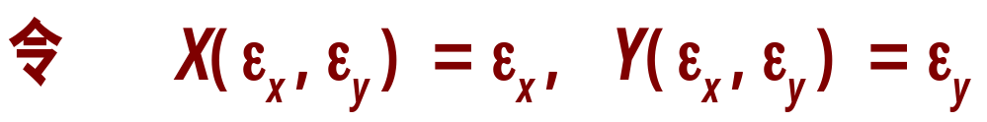

事 件 的 数 量 化
E2 抛一枚硬币，观察其出现正面H和反面T的情况。
若用X 表示抛一次硬币时出现正面的次数，则 X (H )=1，X(T )=0。
E5 检验N 件产品中的次品数。
{ ω_{k}}={N件产品中有k 件次品} k=0, …,n.
用Y表示检查N 件产品中的次品数，我们有
Y(ω_{k}) = k 。
E4 测量某零件长度x和直径y所产生的误差。
用
ε
和
ε
分别表示测量零件长度
和直径所产生的
x
y
误差
,
则
Ω
=
ε
ε
<
ε
<
}
-∞
+∞
-∞
{(
,
)
,
<
ε
<
+∞
x
y
x
y

Slide 9
摸 彩 赌 博
例1 一个庄家在一个签袋中放有8个白、8个黑的围棋子。规定：每个摸彩者交一角钱作“手续费”，然后一共从袋中摸出五个棋子，按 “摸子中彩表”给“彩金”。
摸到 | 五个白 | 四个白 | 三个白 | 其它
彩金 | 2元 | 2角 | 5分 | 无奖
解：用“ i ”表示“摸出的五个棋子中有 i 个白子”，则试验的样本空间为
Ω = {0，1，2，3，4，5}

Slide 10
摸 彩 赌 博
用X (单位:元)表示赌徒摸一次得到的彩金，则有
X ( i ) = 0，i = 0，1，2
X ( 3 ) = 0.05， X ( 4 ) =0.2，X ( 5 ) = 2
X是定义在Ω上的随机变量，对每一个 样本点 i ，都有一个实数X ( i )与之对应。
且
=
=
=
2
3
5
=
P
{
X
0
.
05
}
P
{
3
}
C
C
C
0
.
3589
8
8
16
P
{
X
=
0
.
2
}
=
P
{
4
}
=
C
1
C
4
C
5
=
0
.
1282
8
8
16
P
{
X
=
2
}
=
P
{
5
}
=
C
5
C
5
=
0
.
0128
8
16
P
{
X
=
0
}
=
P
{
0
,
1
=
−
−
−
,
2
}
1
0
.
3589
0
.
1282
0
.
0128
=
0
.
5001

Slide 11
摸 彩 赌 博
对于任意实数x，{X(ω) ≤ x }实际上表示一个随机事件，从而有确定的概率。
例如
P
{
X
≤
−
0
.
5
}
=
P
(
φ
)
=
0
P
{
X
≤
1
.
2
}
=
P
{
0
,
1
,
2
,
3
,
4
}
=
1
−
0
.
0128
=
0
.
9872
P
{
X
5
}
=
P
(
)
=
1
≤
Ω
总结：从本例中可看到，随机变量X 完整地描述了试验的全过程，而不必对每一个事件进行重复讨论。进一步，我们可以把高等数学工具用于对随机试验的分析。

Slide 12
摸 球 试 验
例2：一袋中有依次标有-1、2、2、2、3、3 数字的六个球，从中任取一球，试写出球上号码 X 的分布函数。
解：由题意有
1
1
1
P
{
X
=
−
1
}
=
,
P
{
X
=
2
}
=
,
P
{
X
=
3
}
=
6
2
3
当x < -1时,
F(x) = P{ X≤x } = P(φ ) = 0。
X
x
-1
2
3
x

Slide 13
摸 球 试 验
当-1 ≤ x < 2时,
F(x) = P{X≤x } = P{X = - 1 } = 1/6 。
X
-1
x
2
3
x
当2 ≤ x < 3时,
F(x) = P{ X≤x } = P{X = - 1 } + P{X = 2 } =2/3 。
X
-1
2
x
3
x
当3 ≤ x 时,
F(x) = P{X≤x } = P{ Ω } = 1 。
X
-1
2
3
x
x

Slide 14
摸 球 试 验
F(x)
综上所述,可得
0
x
<
−
1
1
−
1
≤
x
<
2
6
F
(
x
)
=
1
2
2
≤
x
<
3
3
1
x
≥
3
-1
O
1
2
3
x
这是一个单调不降，有界,右连续的阶梯函数

Slide 15
射 击 试 验
例3：一个靶子是半径为2米的圆盘，设击中靶上任一同心圆盘的概率与该圆盘的面积成正比，射击均能中靶，用X 表示弹着点与圆心的距离。试求X 的分布函数。
解：由题意有
当x < 0时, F(x) = P{ X≤x } = P( φ ) = 0。
当x ≥ 2时, F(x) = P{ X≤x } = P( Ω ) = 1。
当0 ≤ x < 2时, 由题意知
X
P{ 0 < X≤x } = k x²
其中k为一常数。
x

Slide 16
射 击 试 验
由题意可得
1 = P{ 0 < X≤ 2 } = 4 k → k = ¼ 。
从而有
F(x) = P{ X≤x } = P{ X≤0 } + P{ 0 < X≤x } =
1
x
2
4
所以分布函数为:
F(x)
0
,
x
<
0
;
1
x
2
F
(
x
)
=
,
0
≤
x
<
2
;
4
1
,
x
≥
2
.
O
1
2
x
这是一个单调不降, 有界,连续的函数

Slide 17
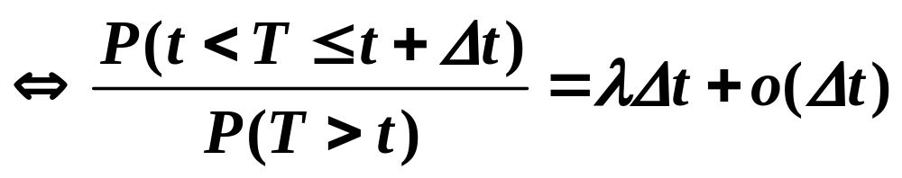
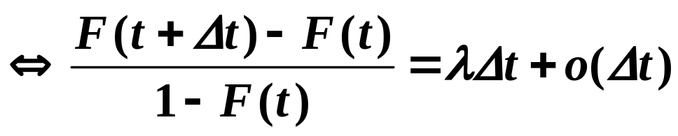
仪 器 寿 命 问 题
例4 使用了t 小时的电子管在以后的Δ t 小时内损坏的概率等于λ Δ t + o(Δ t ),其中λ > 0 为一常数,试写出电子管的寿命T 的分布函数。
解：由题意
当t < 0 时, F(t) = P{ T≤ t } = 0。
当t ≥0 时, 设Δ t > 0，由题设条件有
P{ T≤ t + Δ t |T > t } = λΔ t + o(Δ t ),

Slide 18
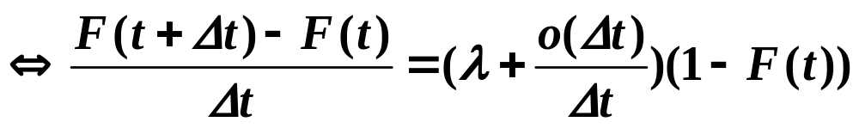
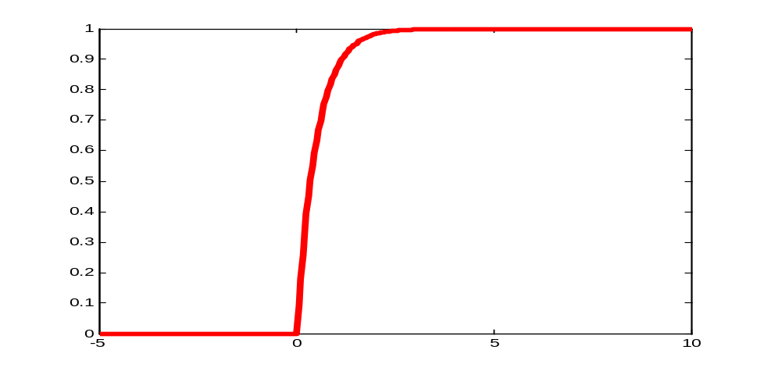
仪 器 寿 命 问 题
令 Δ t →0时，得到关于函数F(t )的微分方程
dF
(
t
)
=
λ
[
1
−
F
(
t
)]
dt
F
(
0
)
=
0
求解方程得分布函数
λ
1
−
e
−
t
,
t
0
;
≥
F
(
t
)
=
0
,
t
<
0
.
这是一个单调不降, 有界,连续的函数

Slide 19
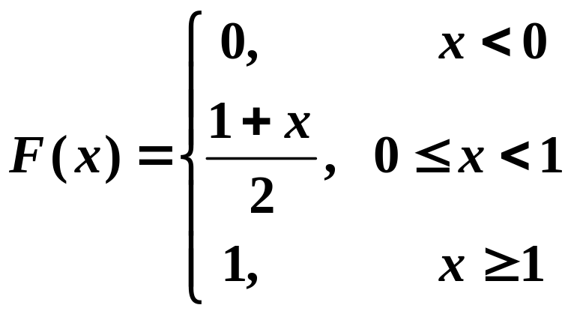
例5 判断下面函数
F(x)
1/2
O
1
x
是否分布函数。
因满足分布函数的三条性质
故为某随机变量X 的分布函数

Slide 20
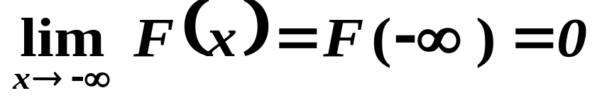

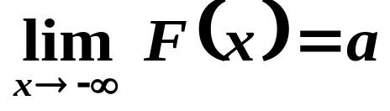
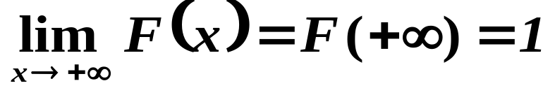

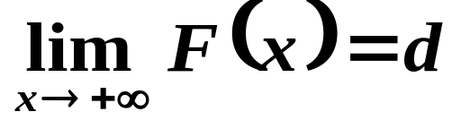
分 布 函 数 的 确 定
例6 随机变量X 的分布函数为
a
x
≤
1
;
bx
ln
+
+
F
(
x
)
=
x
cx
d
1
<
x
≤
e
;
求a, b, c, d
d
x>e
分析：利用分布函数的性质求解。
解：首先由分布函数的极限性质有

Slide 21
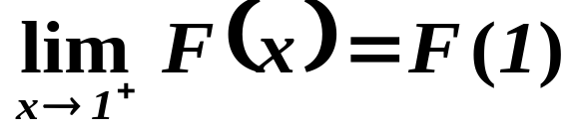

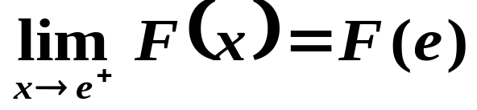

分 布 函 数 的 确 定
再由分布函数的右连续性质有
把前面的结果代入以上两式得
a
=
0
,
b
=
1
,
c
=
−
1
,
d
=
1

